Slide 1
Chương 10
Phân Riêng Các Hệ Không Đồng Nhất
Bằng Phương pháp Lọc
Hoàng Minh Nam
Nguyễn Hữu Hiếu
Trình bày cơ sở lý thuyết của quá trình lọc, phương pháp lọc và các loại thiết bị lọc (cấu tạo, nguyên lý làm việc và thông số tính toán cơ bản) để tách riêng từng pha của các hệ KĐN.

Slide 2
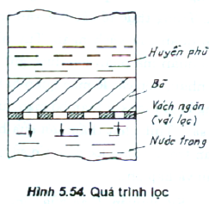
10.1 Khái niệm và phân loại
Lọc (filtration): quá trình tách hỗn hợp huyền phù thành nước trong/khí sạch và bã/bụi nhờ vách ngăn xốp.
Vách ngăn xốp: có khả năng cho một pha đi qua còn giữ pha kia lại nên được gọi là vách ngăn lọc.
Phân loại:
Theo vách ngăn lọc:
Vi lọc (MF); Siêu lọc (UF)
Lọc nano (NF)
Lọc thẩm thấu ngược (RO)
Theo động lực lọc:
Lọc dưới áp suất thủy tĩnh;
Lọc dưới áp lực;
Lọc chân không.
Theo chu kỳ làm viêc:
Lọc gián đoạn
Lọc liên tục

Slide 3
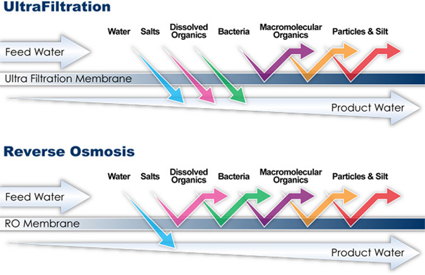
10.1 Khái niệm và phân loại

Slide 4
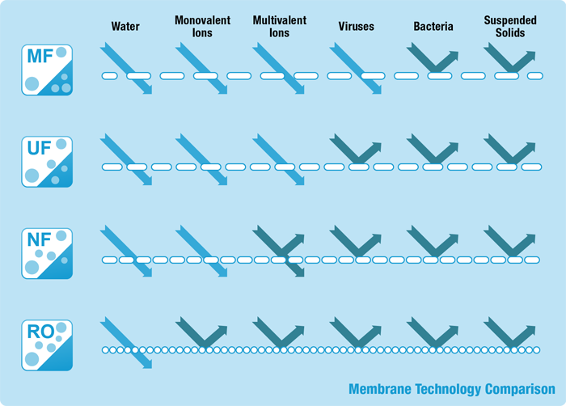
10.1 Khái niệm và phân loại

Slide 5
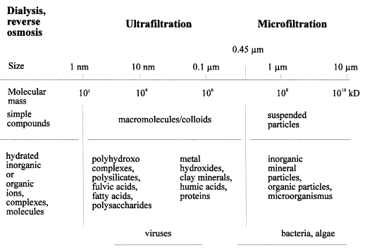
10.1 Khái niệm và phân loại

Slide 6
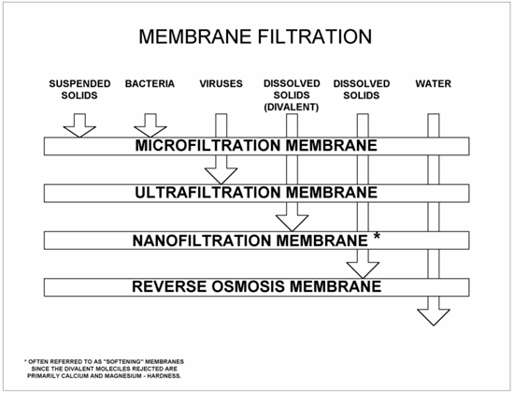
10.1 Khái niệm và phân loại

Slide 7
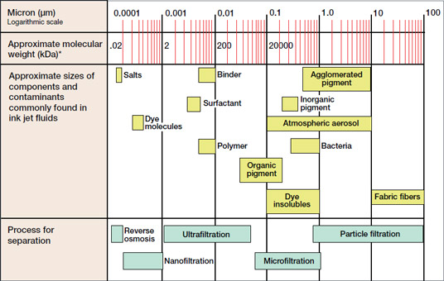
10.1 Khái niệm và phân loại

Slide 8
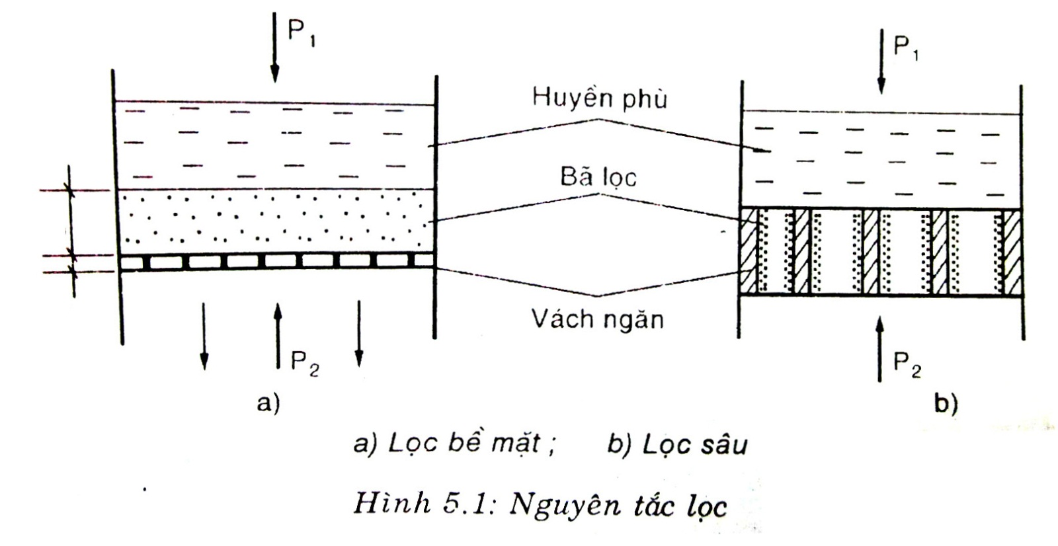
10.1 Khái niệm và phân loại
Quá trình lọc: huyền phù (pha phân tán+pha liên tục) được đưa vào thiết bị lọc, dưới tác dụng của p₁ pha liên tục xuyên qua các mao dẫn trên vách ngăn gọi là nước lọc, pha phân tán bị giữ lại gọi là bã lọc.
Lọc bề mặt (lọc tạo bã): khi kích thước pha phân tán > kích thước mao dẫn → lớp bã hình thành trên bề mặt vách ngăn.
Lọc sâu: kích thước pha phân tán < kích thước mao dẫn→lớp bã hình thành trong mao dẫn.
Δp_{R}
Δp_{M}

Slide 9
10.2 Thông số cơ bản
Động lực của quá trình: chênh lệch áp suất hai bên vách ngăn lọc.
Phương pháp tạo động lực quá trình:
Dùng áp lực cột chất lỏng (lọc thủy tĩnh);
Dùng máy bơm hay máy nén đưa huyền phù vào (lọc áp suất);
Dùng bơm chân không hút (lọc chân không).
Tốc độ lọc: lượng nước lọc thu được trên một đơn vị diện tích bề mặt lọc:
V: thể tích nước lọc thu được, A: diện tích bề mặt vách ngăn lọc, t: thời gian lọc (tính từ lúc nước lọc bắt đầu chảy).
Các yếu tố ảnh hưởng đến quá trình lọc:
Hình dạng, kích thước và tính chất pha phân tán;
Tính lưu biến của pha liên tục;
Vật liệu, phương pháp chế tạo vách ngăn lọc.

Slide 10
10.2 Thông số cơ bản
Phương trình lọc Daksi: cho lọc bề mặt
Phương trình lọc Hagen-Poagen: cho lọc sâu
μ_{f}: độ nhớt pha liên tục, Pa.s; R_{R} và R_{M}: trở lực lớp bã và trở lực vách ngăn lọc (membrane), 1/m; N: số lượng mao dẫn trên vách ngăn lọc; r_{p} và l_{p}: bán kính và chiều dài của mao dẫn trong vách ngăn lọc, m.
Tổn thất áp suất của thiết bị lọc: tổng tổn thất dòng chảy qua lớp bã (Δp_{R}) và vách ngăn (Δp_{M}).

Slide 11
10.3 Cân bằng vật chất
Bảo toàn khối lượng:
m_{DR} và V_{DR}: khối lượng và thể tích bã khô tuyệt đối
m_{WR} và V_{WR}: khối lượng và thể tích bã ẩm;
m_{FW} và V_{FW}: khối lượng và thể tích nước lọc.
m_{DR}/m_{m}=C_{p}: nồng độ pha phân tán trong hỗn hợp;
m_{WR}/m_{DR}=m: tỉ số giữa bã ẩm và bã khô tuyệt đối;
(m_{WR} – m_{DR})/m_{WR} = ϕ: độ ẩm của bã lọc (tỉ số giữa lượng nước lọc còn trong bã và lượng bã ẩm thu được).
Quan hệ giữa m và ϕ:

Slide 12
10.3 Cân bằng vật chất
ρ_{FW}: khối lượng riêng nước lọc; X_{m}=m_{DR}/V_{FW}: tỉ số giữa lượng bã khô tuyệt đối và thể tích nước lọc thu được.
X_{V}=V_{WR}/V_{FW}: tỉ số giữa thể tích bã ẩm thu được và lượng nước lọc.
Quan hệ giữa X_{m} và X_{V}
ρ_{p}: khối lượng riêng pha phân tán
$$X_{V}=\frac{V_{WR}}{V_{FW}}=\frac{V_{WR}}{\frac{m_{DR}}{X_{m}}}=X_{m}\frac{V_{WR}}{m_{DR}}=X_{m}\frac{V_{WR}}{\frac{m_{WR}}{m}}=X_{m}\frac{m}{\frac{m_{WR}}{V_{WR}}}=X_{m}\frac{m}{ρ_{WR}}=X_{m}m\left(\frac{1−φ}{ρ_{p}}+\frac{φ}{ρ_{FW}}\right)→$$

Slide 13
Ví dụ:
1. Xác định thể tích huyền phù đem lọc khi lượng nước lọc thu được là 10 m³ và tỉ số giữa bã ẩm và nước lọc thu được là 0,5. Đáp số: 15 m³
2. Xác định thể tích nước lọc và bã lọc thu được khi đem lọc 20 m³ huyền phù và tỉ số giữa nước lọc và bã ẩm thu được là 1,5. Đáp số: 8 và 12 m³
3. Xác định bề dày lớp bã hình thành trên 5 m² bề mặt lọc. Cho biết: thể tích huyền phù đem lọc là 20 m³, tỉ số giữa thể tích nước lọc và bã thu được là 1,2. Đáp số: 1,818 m
4. Xác định khối lượng bã khô hình thành trên 1 m² bề mặt lọc. Cho biết: thể tích huyền phù đem lọc la 15 m³, tỉ số giữa khối lượng bã khô và tc thể tích nước lọc là 0,8, tỉ số giữa thể tích bã ẩm và thể tích nước lọc là 0,6, diện tích bề mặt lọc là 3 m². ĐS: 2,5 kg

Slide 14
Ví dụ:
5. Thực hiện quá trình lọc thu được thể tích nước lọc là 10 m³, khối lượng riêng của nước lọc là 1100 kg/m³, khối lượng bã khô là 100 kg, thể tích bã ẩm là 3 m³, tỉ số giữa lượng bã ẩm và bã khô là 1,2, diện tích bề mặt lọc là 5 m², trở lực riêng theo khối lượng của lớp bã là 0,01 m/kg. Xác định:
Nồng độ của huyền phù đem lọc, ĐS: 8,99x10⁻³
b. Khối lượng riêng của pha phân tán trong huyền phù đem lọc, ĐS: 33, 536 kg/m³
c. Khối lượng huyền phù đem lọc, ĐS: 11120 kg
d. Chiều dày lớp bã hình thành, ĐS: 0,6 m
e. Tổng trở lực của lớp bã, ĐS: 0,2x1/m

Slide 15
10.3 Cân bằng vật chất
Quan hệ giữa X_{m} và X_{V}
Chiều dày lớp bã: hình thành trên bề mặt vách ngăn S_{M} (m²)
Khối lượng bã khô tuyệt đối: thu được trên 1 m² bề mặt lọc

Slide 16
Ví dụ:
4. Thực hiện quá trình lọc thu được thể tích nước lọc là 10 m³, khối lượng riêng của nước lọc là 1100 kg/m³, khối lượng bã khô là 100 kg, thể tích bã ẩm là 3 m³, tỉ số giữa lượng bã ẩm và bã khô là 1,2, diện tích bề mặt lọc là 5 m², trở lực riêng theo khối lượng của lớp bã là 0,01 m/kg. Xác định:
Nồng độ của huyền phù đem lọc, ĐS: 8,99x10⁻³
b. Khối lượng riêng của pha phân tán trong huyền phù đem lọc, ĐS: 33, 536 kg/m³
c. Khối lượng huyền phù đem lọc, ĐS: 11120 kg
d. Chiều dày lớp bã hình thành, ĐS: 0,6 m
e. Tổng trở lực của lớp bã, ĐS: 0,2x1/m

Slide 17
10.3 Cân bằng vật chất
Trở lực lớp bã:
R_{RV}: trở lực riêng theo thể tích của lớp bã (m/m³), trở lực của lớp bã tạo thành với chiều dày 1 m.
R_{Rm}: trở lực riêng theo khối lượng của lớp bã (m/kg), trở lực của lớp bã khi có 1 kg bã khô tuyệt đối tạo thành trên 1 m² bề mặt lọc.

Slide 18
10.4 Phương trình lọc
Chế độ lọc:
Lọc với tốc độ lọc không đổi: J = const (dùng bơm pittông);
Lọc với áp suất không đổi: Δp = const (dùng bơm chân không, máy nén, cột thủy tĩnh);
Lọc với tốc độ lọc và áp suất không đổi: J & Δp = const;
Lọc với tốc độ lọc và áp suất thay đổi: J & Δp ≠ const.
Phạm vi môn học: J = const; Δp = const
Giả thiết:
Dòng qua lớp bã và vách ngăn theo chế độ chảy dòng;
Trở lực của vách ngăn lọc: R_{M} = const (vật liệu không chịu nén dưới áp suất);
Trở lực riêng của bã: R_{Rm} & R_{RV} = const (bã không chịu nén dưới áp suất);

Slide 19
10.4 Phương trình lọc
Lọc với áp suất không đổi: Δp = const, động lực của quá trình được tạo bởi bơm chân không, bơm thể tích, máy nén.
q: lượng nước lọc riêng, lượng nước lọc thu được trên 1 m² bề mặt lọc.
C và K: hằng số lọc, đặc trưng cho quá trình lọc xác định.
Đặc tính của quá trình lọc khi Δp = const:
Đạo hàm theo t PT lọc (i)
khi thực hiện quá trình lọc với số liệu thu nhận với quan hệ : đường thẳng → đây là quá trình lọc đẳng áp.
Quan hệ tuyến tính

Slide 20
10.4 Phương trình lọc
Dạng tương đương PT lọc (Δp = const):
q_{e}: lượng nước lọc riêng và thời gian lọc t_{e} tương đương ứng với khi nhận được lớp bã có chiều dày h_{e}, khi đó trở lực của vách ngăn lọc bằng trở lực lớp bã. Thường trở lực của vách ngăn lọc nhỏ hơn trở lực lớp bã.
Sự phân bố áp suất lọc:
Tổng áp suất xuyên qua lớp bã và vách ngăn: Δp = Δp_{R} + Δp_{M}
t = 0 → Δp_{R} = 0 → Δp = Δp_{M}
t = cuối quá trình: Δp_{R} → max

Slide 21
10.4 Phương trình lọc
PT lọc với tốc độ lọc không đổi (J = const):
Phương trình đặc tính:
Sự phân bố áp suất:
với tốc độ lọc:

Slide 22
10.4 Phương trình lọc
Hằng số lọc và trở lực lọc: hằng số lọc C & K đặc trưng cho một quá trình lọc cụ thể. Khi biết C & K thì xác định được trở lực của vách ngăn R_{M} và các trở lực riêng của lớp bã.
hoặc
Trở lực vách ngăn lọc: Trở lực riêng của lớp bã:
: nồng độ pha rắn trong huyền phù bị giữ lại trên vách ngăn. Lý tưởng:

Slide 23
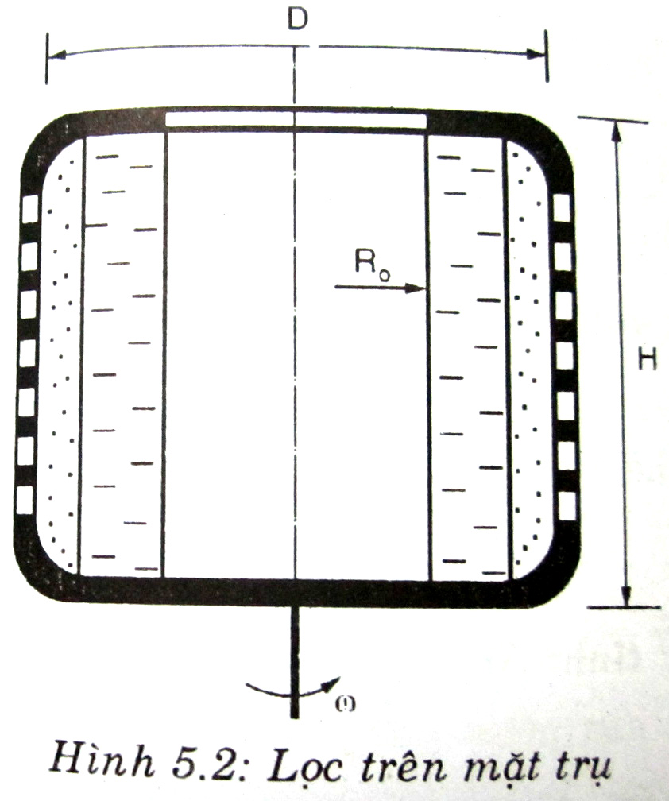
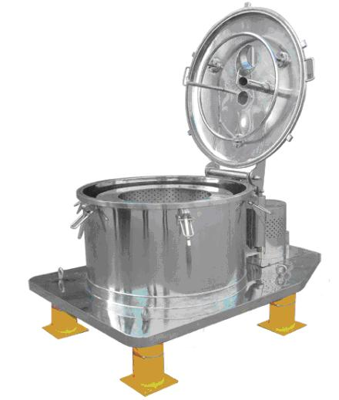
10.5 Lọc trong trường ly tâm (centrifugal filtration)
Áp suất lọc ly tâm:
F_{C}: lực ly tâm, A: tiết diện bề mặt lọc của rotor, m_{m}: khối lượng huyền phù,
Tương tự lắng ly tâm: trường lực ly tâm được tạo ra bằng cách cho thùng hình trụ quay xung quanh đường tâm của thùng.

Slide 24
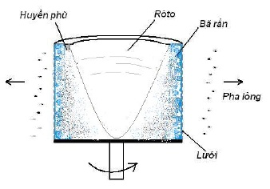
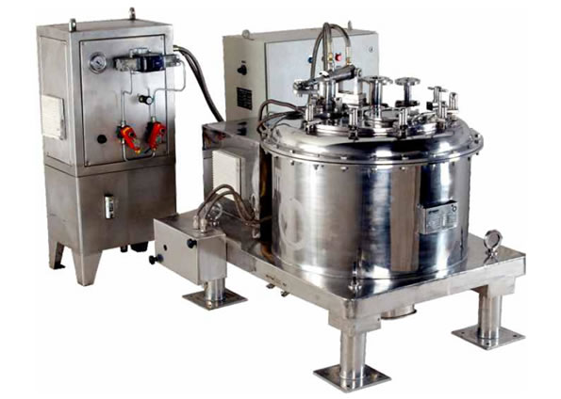
10.5 Lọc trong trường ly tâm (centrifugal filtration)
Quan hệ giữa áp suất lọc và yếu tố phân ly:
→ Áp suất lọc ly tâm bằng áp suất thủy tĩnh nhân cho yếu tố phân ly.
Hình: Nguyên tắc lọc ly tâm
: áp suất thủy tĩnh của huyền phù trong rotor
: yếu tố phân ly
Hình: Máy ly tâm và cụm máy để lọc và làm sạch chất lỏng

Slide 25
10.6 Rửa bã lọc (filter cake washing)
Là quá trình trích ly các chất hòa tan còn lại trong pha rắn chuyển vào nước rửa.
Yêu cầu:
Lượng nước rửa ít nhất;
Thời gian rửa ngắn nhất;
Pha rắn sạch nhất;
Thu hồi các chất hòa tan lớn nhất.
Phương pháp rửa:
Hòa bã lọc vào nước rửa → tạo dịch huyền phù → lọc lại;
Cho nước rửa đi qua máy lọc ngay sau khi lọc (cùng chiều hoặc ngược chiều với nước lọc).
Yếu tố ảnh hưởng:
Kích thước và hình dạng hạt rắn;
Tốc độ dòng nước rửa;
Độ xốp lớp bã;
Chiều dày lớp bã;
Tính chất của nước rửa.

Slide 26
10.6 Rửa bã lọc
Tính toán quá trình rửa bả
Thể tích nước rửa cần thiết:
J_{w}: tốc độ dòng nước rửa, A_{R}: diện tích bề mặt lớp bã lọc; → Thể tích bã: V_{R}=A_{R}h_{R}, h_{R}: chiều dày lớp bã, t_{w}: thời gian rửa bã.
Nồng độ chất hòa tan trong nước rửa ở cuối quá trình:
K_{w}: hằng số rửa bã được xác định bằng thực nghiệm:

Slide 27
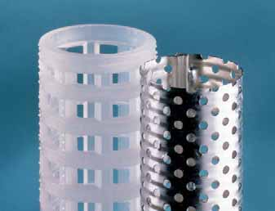
10.7 Vật ngăn lọc (VNL-filter septum/screen)
Tính năng cơ bản:
Giữ được nhiều pha rắn và có trở lực nhỏ đối với pha liên tục;
Phân bố đồng đều các lỗ xốp (mao dẫn) trên bề mặt;
Chịu được tác động của môi trường lọc: độ thấm ướt, độ bền về cơ học (chịu áp suất); nhiệt; hóa, cháy nổ và có khả năng tái sinh bề mặt lọc.
Hiệu quả quá trình lọc: được xác định dựa vào khả năng giữ pha rắn của VNL.
Các dạng VNL:
Hạt: cát, đá, sỏi, than,…;
Sợi: bông, đay, tổng hợp,…;
Tấm: kim loại đúc lỗ,…
Xốp: sứ, thủy tinh, cao su,…
Đặc điểm: khả năng giữ pha rắn tốt thì trở lực lớn.
Filter Screen Mesh

Slide 28
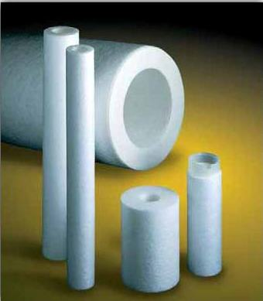
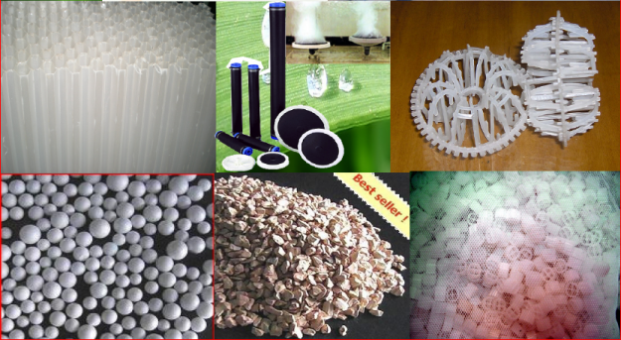
10.7 Vật ngăn lọc (VNL)
Phân loại
Theo nguyên tắc lọc:
VNL bề mặt: giấy lọc, vải, nỉ, len, kim loại,…
VNL sâu: than, sỏi, cát, sợi,…
Theo cấu trúc: VNL uốn và không uốn được
Theo vật liệu chế tạo: giấy, amiăng, bông, len, sợi tổng hợp, gốm, sứ, kim loại,…
Theo phương pháp chế tạo: đan từ sợi, ép từ bột, dệt, tấm đục lỗ,…

Slide 29
10.8 Chất trợ lọc (CTLo-filter aid)
Khi lọc huyền phù mịn nồng độ thấp→giải pháp: chọn VNL có kích thước lỗ xốp lớn hơn kích thước các hạt rắn, đồng thời kết hợp với sử dụng thêm CTLo.
CTLo: loại bột mịn được đưa vào để hỗ trợ cho quá trình lọc.
Yêu cầu:
Tạo được trên bề mặt VNL lớp bã có độ xốp lớn (ε=0,85÷0,9) nhưng kích thước lỗ xốp bé;
Trở lục nhỏ (bề mặt riêng nhỏ);
Kích thước hạt của CTLo đồng nhất;
Không tạo ra sự phân lớp trong huyền phù (khối lượng riêng không lớn);
Độ nén ép nhỏ dưới áp suất;
Không hòa tan và trơ với pha lỏng huyền phù.
Cách sử dụng:
Hòa tan CTLo vào huyền phù (0,01÷4% huyền phù) và lọc với tốc độ lớn cho thiết bị lọc liên tục;
Phủ lớp bột trợ lọc lên bề mặt (thiết bị lọc gián đoạn), chiều dày 0,8÷2,5 mm (~0,1÷0,75 kg/m²).

Slide 30
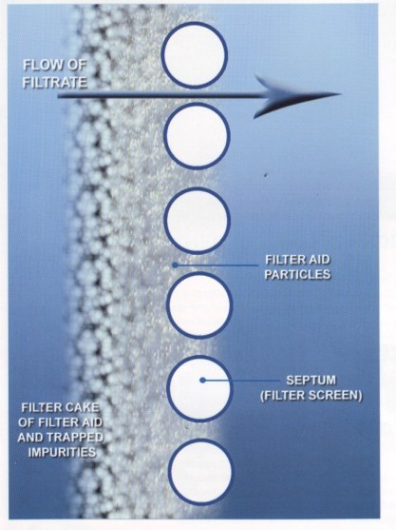
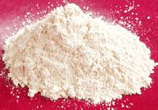
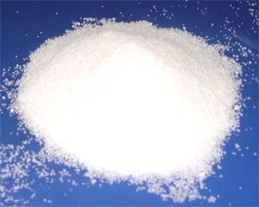
10.8 Chất trợ lọc (CTLo-filter aid)
CTLo thông dụng
Diatomite filter aid
Perlite filter aid

Slide 31
10.9 Thiết bị lọc
Các loại thiết bị lọc:
Thiết bị lọc gián đoạn: lọc ép khung bản, lọc ép loại ngăn (phòng), lọc tấm,…
Thiết bị lọc liên tục: lọc chân không (lọc thùng quay, lọc đĩa, lọc băng tải,…), lọc túi,…
Máy lọc ly tâm: gián đoạn và liên tục

Slide 32
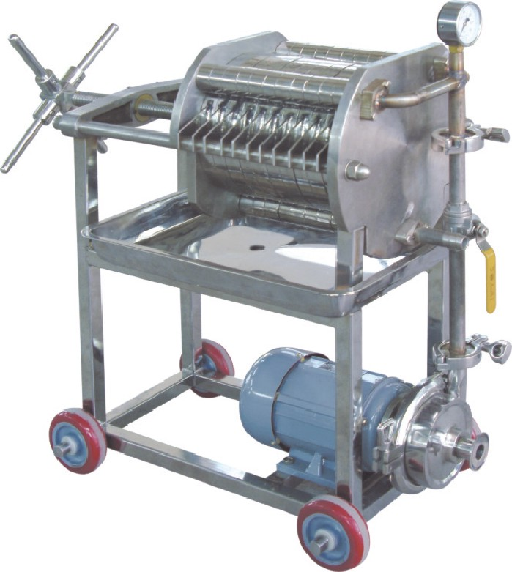
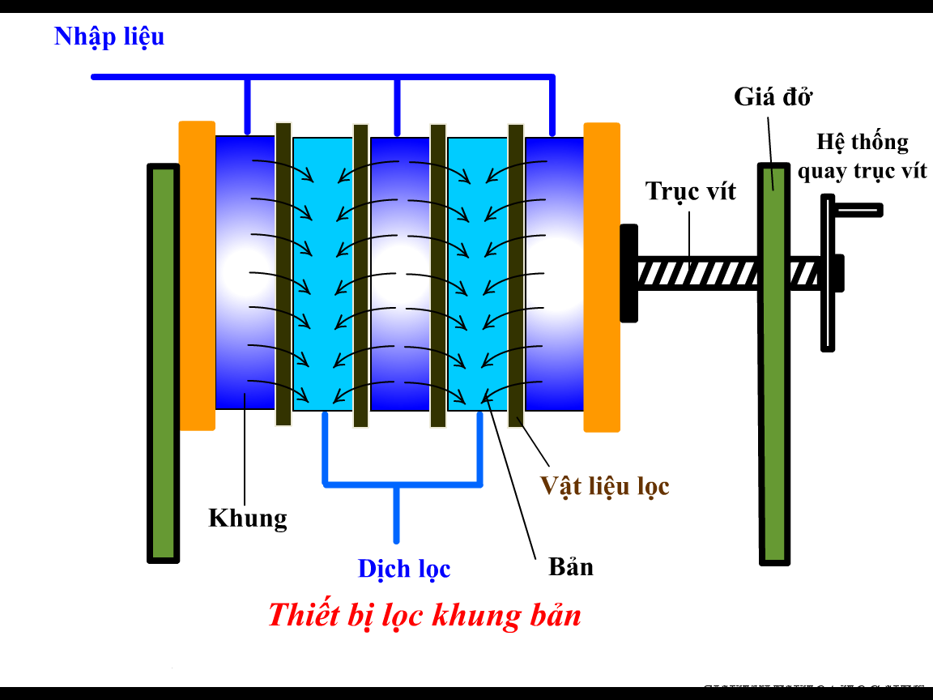
10.9 Thiết bị lọc
Thiết bị lọc ép khung bản (plate and frame filter press):
Cấu tạo: gồm khung và bản
Khung: nơi nhập liệu và chứa bã lọc
Bản: tạo bề mặt lọc với các rãnh dẫn nước lọc
Nguyên lý làm việc:
làm việc gián đoạn, huyền phù nhập vào liên tục, nước trong chảy ra liên tục, nhưng bã được tháo theo chu kỳ.

Slide 33
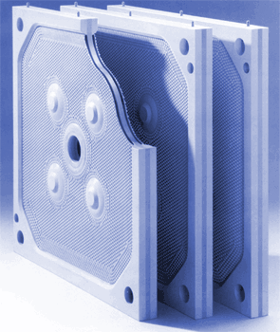
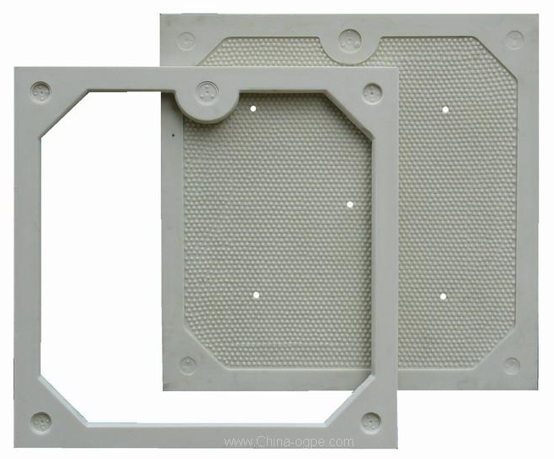
10.9 Thiết bị lọc
Thiết bị lọc ép khung bản: khung và bản
Khung và bản thường được chế tạo với tiết diện vuông, xung quanh hình thành bề mặt phẳng nhẵn tạo sự bít kín lúc ghép khung và bản.
Khi lọc, phải ép chặt các khung bản để giữ áp suất lọc không làm rò rỉ ra ngoài.
Khung
Bản

Slide 34
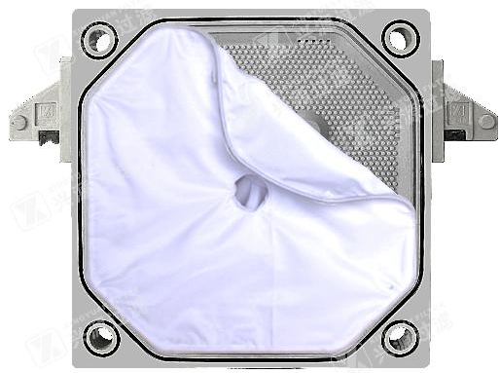
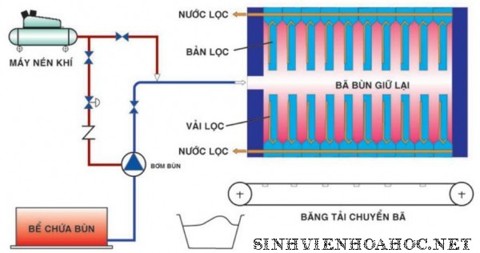
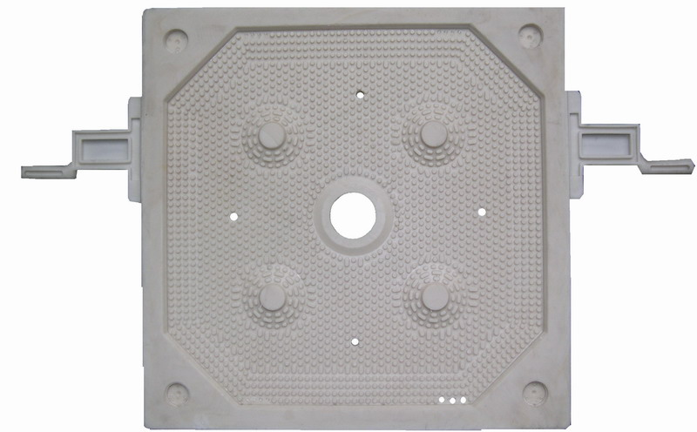
10.9 Thiết bị lọc
Vải lọc
Thiết bị lọc ép khung bản: kiểu ngăn
Cấu tạo: không có khung, giữa hai bản có vải lọc và không gian rỗng để nhập huyền phù và chứa bã. Huyền phù được đưa vào từng bản theo đường tâm.
Hình: Sơ đồ nguyên lý thiết bị lọc phòng

Slide 35
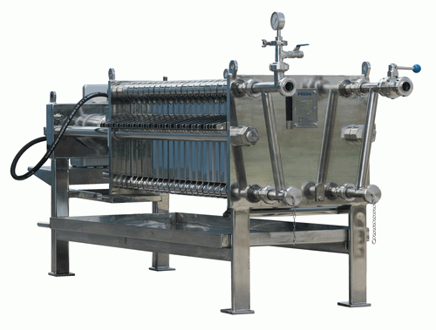
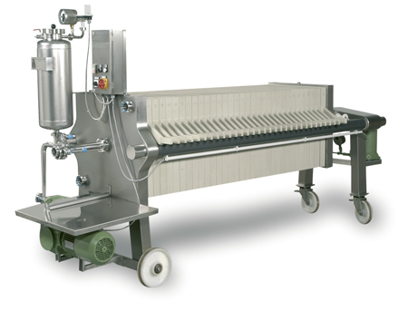
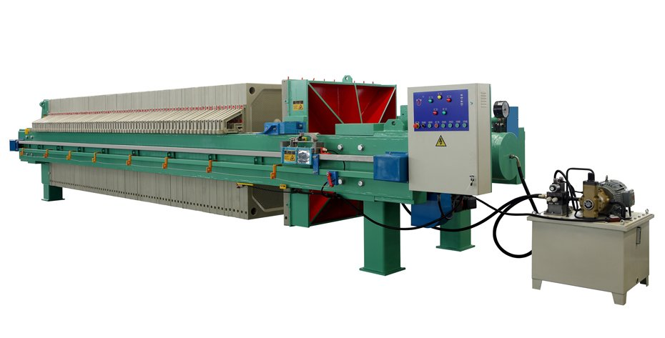
10.9 Thiết bị lọc
Thiết bị lọc ép khung bản: Hình thực tế
Plate and Frame Filter Press
Chamber Filter Press
Figure: Automatic hydraulic chamber filter press.

Slide 36
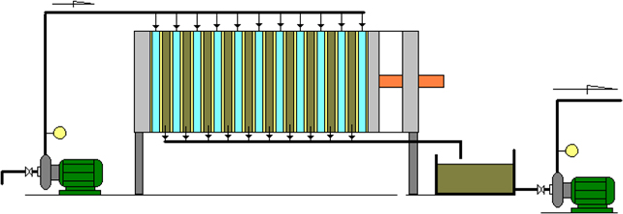
10.9 Thiết bị lọc
Thiết bị lọc ép khung bản: Quá trình lọc
Huyền phù theo ống nhập liệu vào thiết bị và phân ra theo số lượng khung tràn vào khoang ống, dưới áp suất nước lọc đi qua vách ngăn lọc đi qua lớp vải lọc theo các rãnh trên bản chảy xuống và đi ra ngoài. Pha rắn bị giữ lại trên bề mặt vải lọc và chứa trong khung. Khi các khung đầy bã, dừng quá trình lọc và rửa bã (xuôi chiều hoặc ngược chiều).
Hình: Sơ đồ nguyên lý thiết bị lọc khung bản.

Slide 37
10.9 Thiết bị lọc
Thiết bị lọc ép khung bản: Thông số cơ bản
Chu kỳ lọc: tổng của thời gian lọc, thời gian rửa bã và thời gian thao tác phụ (tháo bã, vệ sinh vải lọc, lắp khung bản,…)
Năng suất thiết bị: lưu lượng nước lọc thu được trong thời gian lọc t.
Diện tích bề mặt lọc:
n: số khung lọc, a: kích thước khung (lòng trong)
Số lượng bản: (n – 1) bản 2 mặt, một bản di động 1 mặt, và một bản cố định 1 mặt.

Slide 38
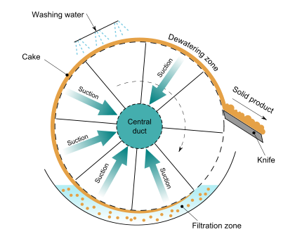
10.9 Thiết bị lọc
Thiết bị lọc chân không thùng quay (rotary drum vacuum filter):
Nguyên lý làm việc: làm việc liên tục với động lực quá trình được tạo bằng bơm chân không. Áp suất lọc là áp suất khí quyển (p₁ = p_{a}).
Bề mặt lọc được bố trí bên ngoài (thông dụng), huyền phù ở bên ngoài thùng và nước lọc chảy từ ngoài vào thùng.
Cấu tạo: gồm thùng hình trụ (đường kính D, chiều dài L) quay với vận tốc n vòng/phút. Thùng quay được đặt trong bể chứa huyền phù với độ nhúng sâu cố định theo mực chất lỏng không đổi. Trên thành thùng có đục lỗ và bên ngoài có phủ vật liệu lọc. Bên trong phân ra các ngăn riêng biệt, mỗi ngăn có đường ống nối với trục rỗng tại tâm thùng. Hệ thống đường ống cùng với trục rỗng tạo thành đường hút chân không và dẫn nước lọc.

Slide 39
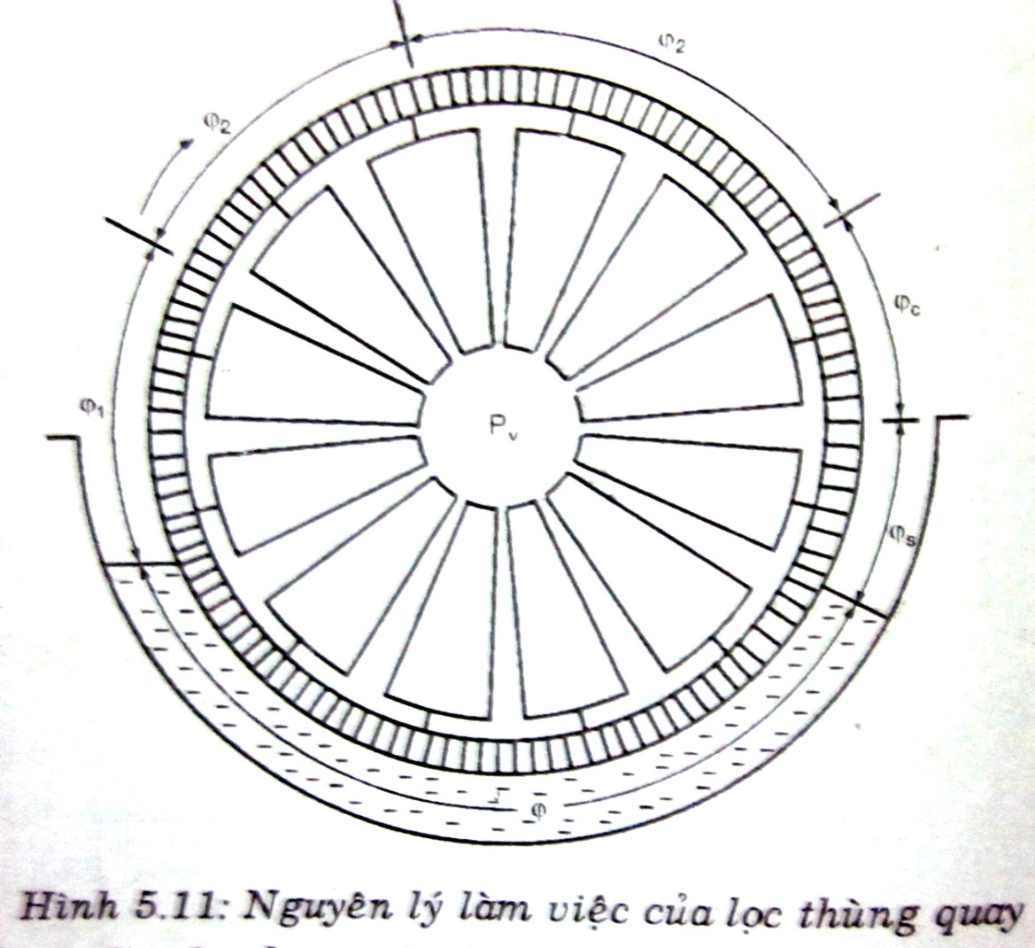
10.9 Thiết bị lọc
Thiết bị lọc chân không thùng quay (rotary drum vacuum filter):
Nguyên lý làm việc: chu vi thùng được chia thành 6 khu vực ứng với các góc ϕ khác nhau:
ϕ: góc lọc, được xác định theo vị trí tiếp xúc của thùng với huyền phù trong bể;
ϕ₂
ϕ₁, ϕ₂: góc làm khô bã (sấy) lần 1 và lần 2;
ϕ_{r}: góc rửa;
ϕ_{c}: góc cạo bã;
ϕ_{s}: góc tái sinh bề mặt lọc.
Khu vực sấy được hỗ trợ bằng cơ cấu băng tải để ép bớt nước lọc và nước rửa. Tại khu vực rửa, bố trí các vòi phun nước rửa.
ϕ_{r}
ϕ_{c}
ϕ₁
ϕ_{s}
ϕ
Hình: Nguyên lý làm việc của lọc thùng quay.

Slide 40
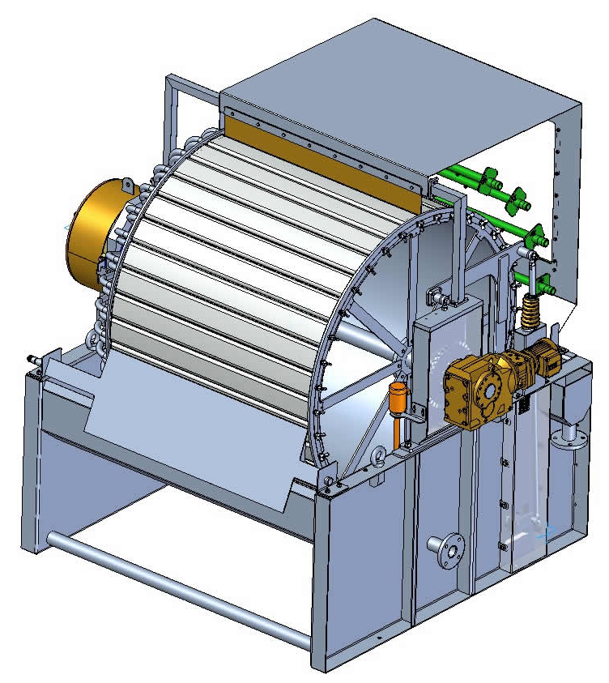
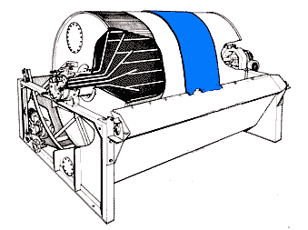
10.9 Thiết bị lọc
Thiết bị lọc chân không thùng quay:
Chu kỳ làm việc:
Diện tích bề mặt lọc:
η: hiệu suất liên quan đến sự bít kín lỗ,
η = 0,85

Slide 41
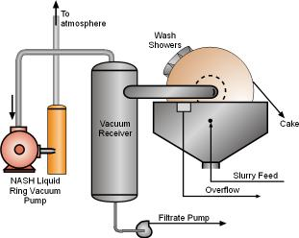
10.9 Thiết bị lọc
Thiết bị lọc chân không thùng quay: Hệ thống lọc
Thùng quay 1 được nhúng trong bể huyền phù 2 có cánh khuấy để chống sự sa lắng pha rắn và mực chất lỏng trong bể được cố định bằng ống chảy tràn. Bơm chân không 3 tạo áp suất chân không trong thùng quay. Nước lọc và nước rửa ở bình 4 được bơm 5 đưa ra ngoài.
Hỗ trợ việc tách bã và hoàn nguyên vật liệu lọc bằng dòng khí nén cung cấp vào thùng quay bởi máy nén.
1
2
3
4
5

Slide 42
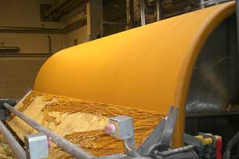
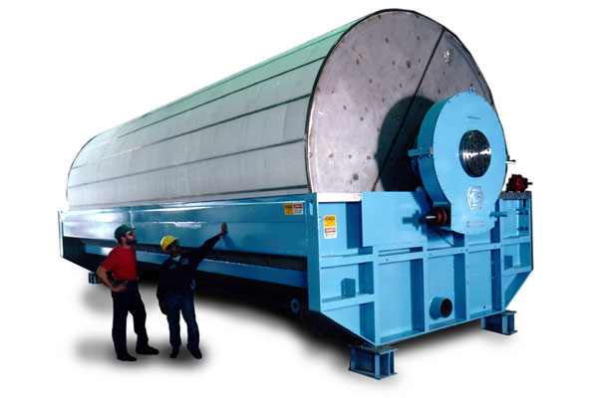
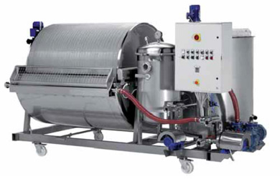
10.9 Thiết bị lọc
Thiết bị lọc chân không thùng quay:
Cạo bã bằng nhiều cơ cấu khác nhau: dao cạo, dây cạo, con lăn và bằng băng tải.
Rotary Drum Vacuum Filter Kaolin

Slide 43
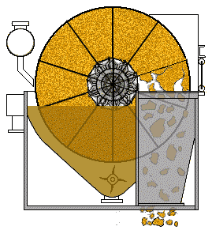
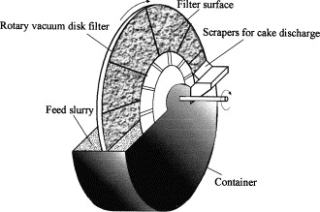
10.9 Thiết bị lọc
Thiết bị lọc đĩa chân không (vacuum disc filter):
Cấu tạo: giống máy lọc chân không thùng quay, chỉ khác thùng lọc được thay bằng đĩa lọc. Đĩa lọc hình tròn được ghép từ các hình quạt, mỗi hình quạt được xem là một tấm lọc giữ vai trò như ngăn lọc trong thùng quay. Tấm lọc là khoang rỗng để bên ngoài phủ được vật liệu lọc và được nối vào trục rỗng. Trục rỗng cũng được chia ra các ngăn tương ứng với số tấm lọc trên đĩa.
Trên trục rỗng lắp nhiều đĩa lọc quay với tốc độ n vòng để thục hiện quá trình lọc liên tục.

Slide 44
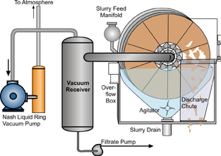
10.9 Thiết bị lọc
Thiết bị lọc đĩa chân không: Hệ thống lọc

Slide 45
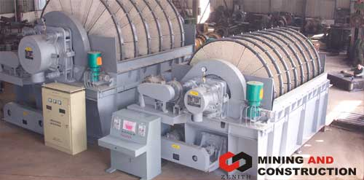
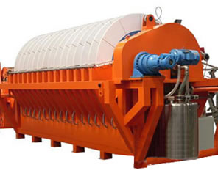
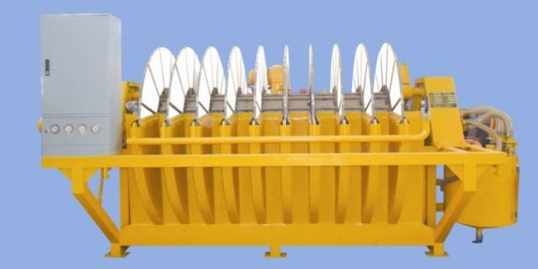
10.9 Thiết bị lọc
Thiết bị lọc đĩa chân không: Hệ thống lọc

Slide 46
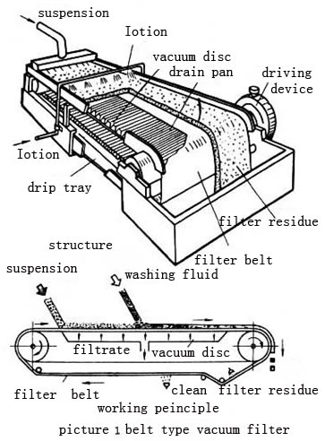
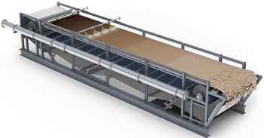
10.9 Thiết bị lọc
Thiết bị lọc băng tải chân không (vacuum belt filter/belt filter press):
Cấu tạo và nguyên lý làm việc: băng tải chuyển động giữa tang dẫn và tang bị dẫn tạo thành bề mặt lọc liên tục. Theo chiều dài L (khoảng cách giữa 2 tang) có bố trí các khoan thông với hệ thống hút chân không và dẫn nước lọc và nước rửa, tương tự các ngăn lọc trong lọc thùng quay. Huyền phù đưa vào đầu băng tải và bã lấy ra ở cuối băng tải.

Slide 47
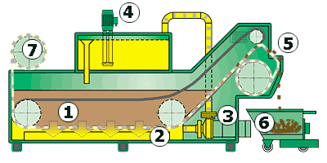
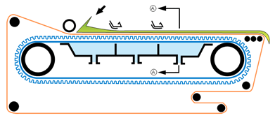
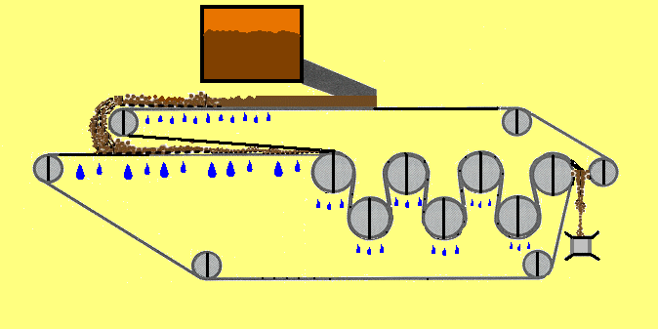
10.9 Thiết bị lọc
Thiết bị lọc băng tải chân không:
1. Fouled tank section
2. Suction chamber
3. Suction pump
4. Machine supply pump
5. Scraper
6. Sludge carriage
7. Filter paper

Slide 48
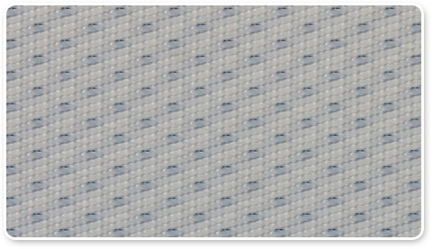
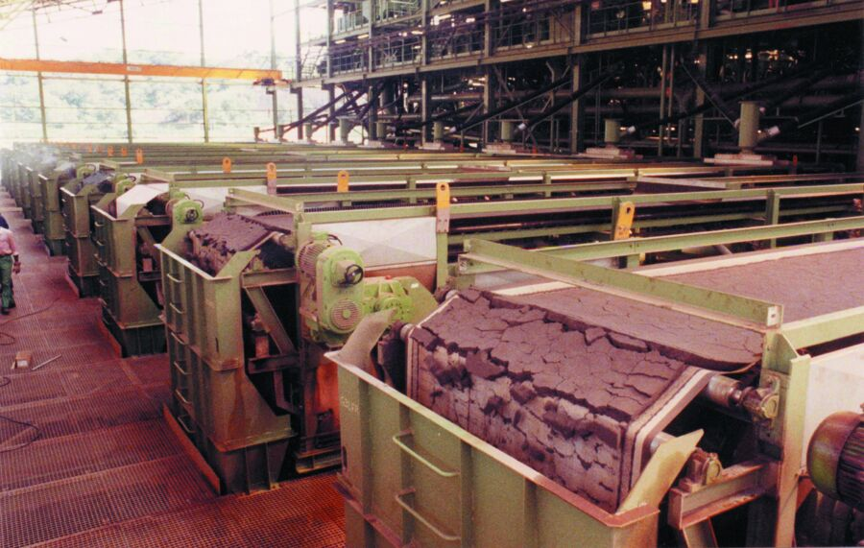


10.9 Thiết bị lọc
Thiết bị lọc băng tải chân không: Vật ngăn lọc
Double layer polyester: 20 -50 micron
Double layer polyester: 20 -50 micron
HORIZONTAL BELT VACUUM FILTERS
Double layer polypropylene: 20-85 micron

Slide 49
10.9 Thiết bị lọc
Thiết bị lọc băng tải chân không: Thông số cơ bản
Chiều dài băng tải:
l: chiều dài vùng lọc; l₁, l₂: chiều dài vùng sấy; l_{r}: chiều dài vùng rửa bả; l_{c}: chiều dài vùng cạo bã; l_{o}: chiều dài vùng chết.
Vận tốc băng tải: v_{b} → l_{i} = v_{b}t_{i}
Diện tích bề mặt lọc:
Chiều rộng băng tải: W, được chọn
Chiều dài vùng lọc:
Công suất cần thiết cho truyền động:
k_{l}: hệ số dự trữ;η: hiệu suất bộ truyền;
∑ξ_{i}: tổng các trở lực:

Slide 50
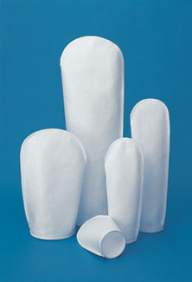


10.9 Thiết bị lọc
Thiết bị lọc tay áo/lọc túi (bag filter): dùng để làm sạch hệ khí rắn (hệ bụi) với hiệu suất cao → được sử dụng rộng rãi.
Túi lọc (filter bags): bằng vải được dệt từ các loại sợi khác nhau với nhiều kiểu dệt.
Vải nặng (600÷800 g/m²): lọc hệ bụi nồng độ thấp;
Vải nhẹ (400÷500 g/m²): lọc hệ bụi nồng độ cao.
Hình dạng: trụ, D: 150÷400 mm, L/D=30
polypropylene or polyester
Polyester felt bags
Material: PP, PE, NMO, PTFE Size: 7"*17", 7"*32", 4"*9", 4"*15" Micro: 0.5-2500

Slide 51



10.9 Thiết bị lọc
Đặc điểm thiết bị lọc túi:
Dùng vải để lọc;
Dễ bị bít kín vải lọc khi độ ẩm lớn và nhiệt độ cao;
Thuộc lọc sâu;
Có cơ cấu rũ bụi;
Tải trọng riêng của vải lọc: lưu lượng riêng của dòng khí đi qua 1 m² lớp vải lọc:
Đối với vải lọc: q_{v} = 12÷60 m³/(m² phút)

Slide 52


10.9 Thiết bị lọc
Thiết bị lọc tay áo/lọc túi (bag filter): Cấu tạo: Có dạng hình hộp dài (L), rộng (W) và cao (H); được chia thành nhiều ngăn (12 ngăn) để làm việc luân phiên theo chế độ lọc và chế độ rũ bụi. Số túi lọc trong mỗi ngăn từ 8÷15.

Slide 53

10.9 Thiết bị lọc
Thiết bị lọc tay áo/lọc túi (bag filter): Thông số cơ bản
Đối với các loại vải lọc, khi động lực quá trình Δp = 49 Pa thì tải trọng riêng q_{v} = 3÷9 m³/m²phút.
Bề mặt lọc:
η: hệ số lưu ý đến độ bít kín các lỗ, η = 0,85
Số túi lọc cần thiết:
Số túi này, được bố trí theo chiều dài và chiều rộng thiết bị, z =ab.
a = số túi theo chiều dài, b = số túi theo chiều rộng.

Slide 54


10.9 Thiết bị lọc
Thiết bị lọc tay áo/lọc túi (bag filter): Nguyên lý làm việc
Thiết bị lọc túi có thể thiết kế thành nhiều ngăn thông với khoang chứa cặn hình nón. Hỗn hợp vào thiết bị rồi phân ra thành các dòng tương ứng với số ngăn. Từ các ngăn khí bụi qua các túi lọc, bụi bị giữ lại trên bề mặt túi lọc. Khí sạch thoát ra đi lên khoang chứa khí sạch thoát ra ngoài qua cửa khí ra.
Nhờ cơ cấu rung động rũ bụi nên bụi được rơi xuống khoang chứa bụi và vít tải vận chuyển ra ngoài.

Slide 55

10.9 Thiết bị lọc
Thiết bị lọc tay áo/lọc túi (bag filter): Nguyên lý làm việc
Rũ bụi: thực hiện bằng rung động cơ học hoặc bằng dòng khí nén thổi ngược chiều với quá trình lọc. Rung động cơ học có thể thực hiện bởi cơ cấu cam, bánh lệch tâm hoặc cơ cấu điện từ.
Các kiểu rũ bụi: (a) theo phương ngang, (b) xoắn, (c) theo phương dọc,
(d) dòng khí nén ngược chiều lọc

Slide 56

10.9 Thiết bị lọc
Thiết bị lọc tay áo/lọc túi (bag filter): Nguyên lý làm việc
Rũ bụi: nhằm làm sạch và tái sinh bề mặt túi lọc. 5÷8 phút rũ bụi 1 lần và mỗi lần 20÷30 giây.
Nhận biết: bề mặt lọc dính bụi → giảm lưu lượng dòng khí nhanh và tăng trở lục rất lớn.
Trở lực thiết bị lọc túi: độ giảm áp của dòng khí qua các túi lọc,
A và n: hệ số được xác định bằng thực nghiệm. A = 0,025÷0,35;
n = 1,25÷1,35. A = f(ρ_{p}, μ_{p}, C_{p})
Lưu ý khi vận hành: cần chú ý đến nhiệt độ và độ ẩm dòng khí. Nhiệt độ cao và độ ẩm lớn, bề mặt lọc dễ bị tắt do sự dính bết → tắt quá trình lọc + giảm tuổi thọ các túi lọc.

Slide 57

Thiết kế máy lọc máy lọc khung bản có các thông số sau:
Năng suất huyền phù là 3 m³/h
Huyền phù có nồng độ 5% pha phân tán
Độ ẩm của bã sau khi lọc là 40%
Khối lượng riêng pha phân tán là$2000$ kg/m³
Khối lượng riêng pha liên tục là $1000$ kg/m³
Áp suất lọc được giữ không đổi
Hệ số phương trình lọc: C = 0,1 m³/m² và K = 0,0252 m²/h
Khung vuông có cạnh là 0,4 m

